Slide 1
人工智能导论
Artificial Intelligence
华中科技大学计算机学院
智能大数据与多媒体实验室
冯 琪

Slide 2
交互
Tel：13971218355
QQ：1696932867
Email：fengqi@hust.edu.cn

Slide 3
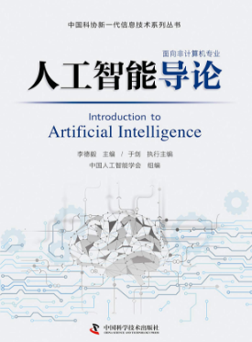
选用教材
中国人工智能学会
李德毅、于剑 编著
中国科学技术出版社
2018年8月

Slide 4
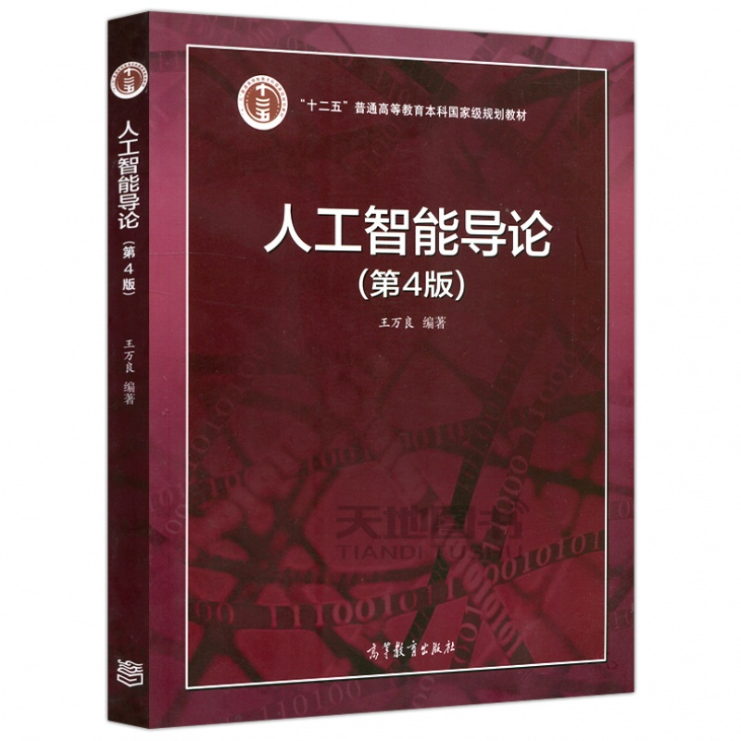
参考教材
十二五普通高等教育本科规划教材
王万良 编著
高等教育出版社，2017.7

Slide 5
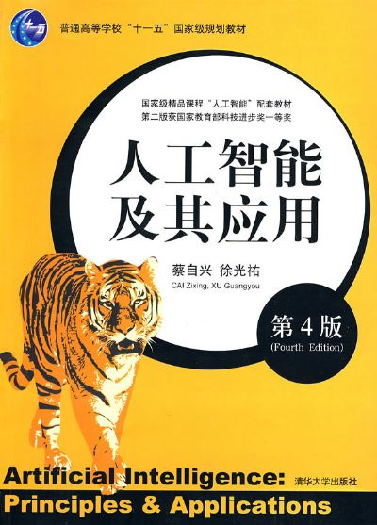
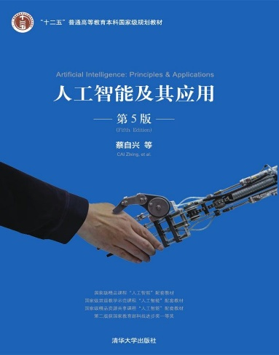
蔡自兴 编著，清华大学出版社
第4版（2010.5）、第5版（2016.7）

Slide 6
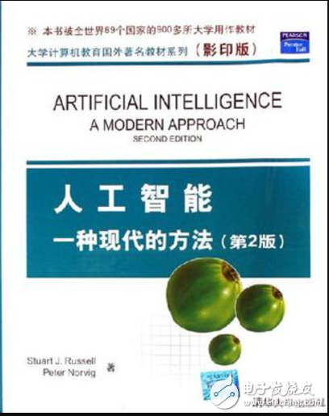
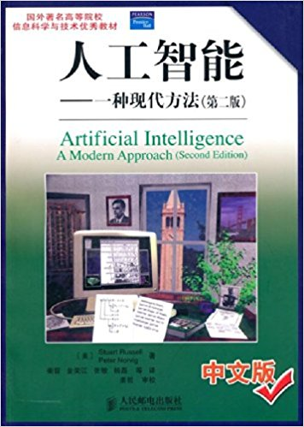
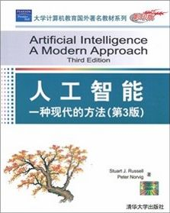
《人工智能:一种现代方法(第2版、第3版)》
Author：Stuart Russell， Peter Norvig
内容：人工智能；问题求解；知识与推理；规划；
不确定知识与推理；学习；通信、感知与行动。

Slide 7
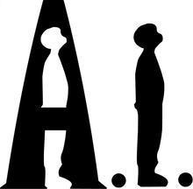
第1章 绪论
1、定义
2、认知观（流派）
3、系统分类
4、研究目标和内容
5、研究与应用

Slide 8
对AI的看法
吃不到人工智能这道主菜，将失去一个时代！
  互联网是前菜，人工智能就是主菜。
  大数据和云计算技术已经成熟，AI成为下一个目标。
  目前，AI最主要的应用是机器视觉和智能语音。包括人脸识别、文字识别、场景识别、语音识别、语音合成等。
  （无人驾驶、智慧城市……）
  自然语言理解与交互，尚有很多技术难点亟待解决。

Slide 9
AI泡沫与虚假繁荣
  AI是个笼统的概念
  人工智能的本质是统计学和数学。
  通过机器，实现对数据的识别、计算、归纳和学习，然后再进一步进行判断和决策。

Slide 10
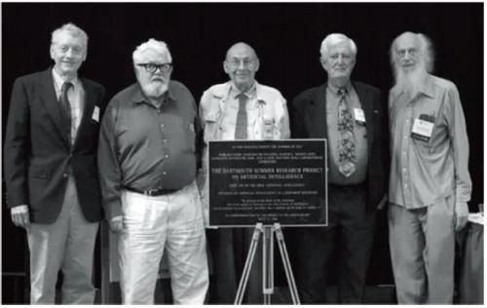
AI起源
1956年夏，约翰·麦卡锡等学者，在美国达特茅斯学院研讨“如何用机器模拟人的智能”,提出“人工智能”这一概念，由此人工智能这一学科诞生。

Slide 11
自1956年诞生，几十年来AI获得极大发展与广泛关注。
已成为一门理论基础完善、多学科交叉且应用领域广阔的前沿学科。
随着技术及应用的延伸，将持续取得新进展、新应用。

Slide 12
认识人工智能
什么是人工智能
如何理解人工智能
人工智能研究什么
人工智能的理论基础是什么
人工智能的应用领域
……

Slide 13
1.1 什么是人工智能
CMU\Stanford
1994 Turing Award
又称机器智能、计算机智能
因学科背景、理解、应用模式等不同，目前尚无完全统一的定义。
  1981，Feigenbaum(人工智能手册)：计算机科学的一个分支，涉
  及智能计算机系统的设计、人类行为中与智能有关的某些特征。
  1984，Shortliffe(规则基专家系统)：计算机科学的一个分支，
  研究问题示解的符号方法和非算法方法。
  1997，Boden：利用计算机程序设计技术，认识普通的智能原理和具体的人类思想，让机器完成需要人类智能的科学。
  ┇

Slide 14
无论何种解释，均表明“智能”是人为制造，是由机器/计算机表达的一种智能，以此区别于自然智能（特别是人类智能）。
人工智能与自然智能的本质区别：用人工手段模仿的人造智能。
人类智能伴随着人类活动无处不在，如下棋、竞技、解题、猜谜、讨论、编写计算机程序、驾驶汽车、机器人……。
因而，若机器也能执行这些任务，即可认为机器已具有某种性质的人工智能。

Slide 15
人工智能与传统计算机程序的比较
人工智能
符号处理
启发式搜索
控制结构和知识域分离
易于修改、更新、改变
允许不准确的答案
AI程序：做什么
传统计算机程序
数值处理
依靠算法
信息和控制联结一起
较难修改
要求准确的答案
传统程序：做什么、如何做

Slide 16
人工智能的定义
几个方面：
      智能机器
      知识
      学科
      能力
……

Slide 17
1、典型定义
智能机器：可呈现人类智能的机器。
知识：关于知识的表示、获取、运用。
学科：研究机器模仿和执行人脑的智能功能、理论和技术。
能力：使机器具有与人类智能相似的功能。
（判断、推理、证明、识别、感知、理解、设计、思考、
规划、学习、问题求解……思维活动）
！均与拟人化的思维、行为有关。

Slide 18
归纳后→
AI的抽象定义
◇ 广义
---“人造物”的智能行为
包括：感知、推理、学习、交流等复杂环境下的行为。
理解：这些行为是否存在于机器、人类或其它生物中。
◇ 狭义
---计算机科学的一个分支（智能计算机系统）

Slide 19
AI的普适、迁移和渗透性
鉴于 AI以知识的表示、获取和应用为重心，而几乎所有学科均是以发现知识为目标。
相对于其他学科，AI的普适性、迁移性和渗透性，主要体现为：AI+某一学科→新学科
如：生物信息学、计算历史学、计算社会学……

Slide 20
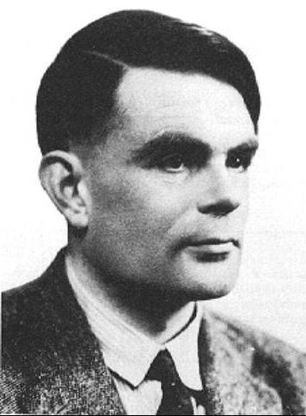
2、如何定义智能机器？
怎样认定一台计算机是否具有智能？
Turing(图灵)测试：1950年，测试机器是否具有人类智
能的方法。
假设：某台计算机能以一种与人类无区别的
方式回答问题，即认为其具有“智能”。（思维、感觉、理解）

Slide 21
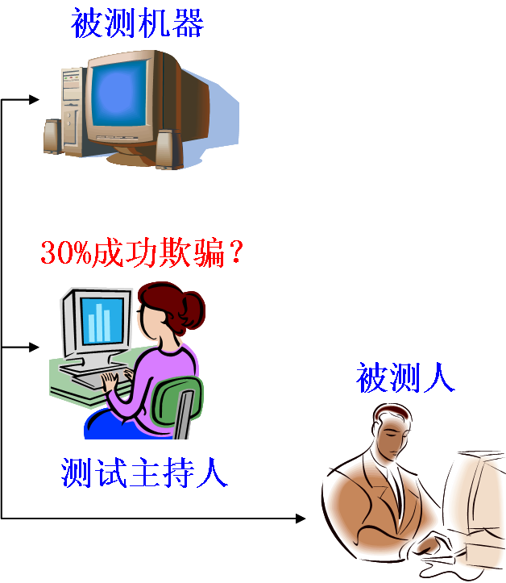
笨机器！
测试问题：
问：你会下国际象棋吗？
答：是的。
问：你会下国际象棋吗？
答：是的。
问：请再次回答，你会下国际象棋吗？答：是的。

Slide 22
智能机器！
测试问题：
问：你会下国际象棋吗？
答：是的。
问：你会下国际象棋吗？
答：是的，我不是已经说过了吗？
问：请再次回答，你会下国际象棋吗？
答：你烦不烦，怎么老提同样的问题。

Slide 23
Turing测试存在的问题
未限制问题范围和提问标准
仅反映结果的比较，未涉及思维过程。
争论：通过图灵测试的机器是否就具备了思维能力？

Slide 24
如何判定机器具有智能？
强AI观点：任何计算仪器都具有智能
反对者：西尔勒“中文屋子”
---若问题描述用中文而非英文？
试图证明：即使一台计算机通过了图灵测试，其仍然不具有
与理解有关的能力。

Slide 25
西尔勒的“中文屋子”
某人进入餐厅要了一份汉堡包。当汉堡包端来后发现给烘脆了，此人暴怒地离开了餐馆，没有付账或留下小费。
某人进入餐厅要了一份汉堡包。当汉堡包端来后他非常喜欢，而且在离开餐馆付账之前，给了服务生很多小费。
问：此人是否吃了汉堡包？

Slide 26
西尔勒证明：
用中文描述以上两个场景，输入到屋子里；
西尔勒关在屋子里，使用算法来处理这两个场景，并根据算法结果回答问题；
由于该算法的运行已通过图灵测试，因此回答结果与人类理解后的结果一致；
然而，希尔勒本人不懂中文。因此，他证明了即使算法通过了图灵测试，但仍不能说明已具备理解能力！

Slide 27
1.2 人工智能的认知观
三个主流学派：
符号主义（逻辑、心理、计算机）
---基于物理符号系统假设和有限合理性原理。
连接主义（仿生、生理）
---基于神经网络的连接机制与学习算法。
行为主义（进化、控制论）
---基于控制论的“感知-动作”型控制系统。
1976年，西蒙、纽威尔；
智能行为的充分必要条件。

Slide 28
源于数理逻辑
1、符号主义
“符号”是人类智能的基本单元；
认知过程是符号表示下的符号运算，思维过程就是符号运算过程。
智能的基础是知识，核心就是知识的表示与推理。
既然知识能用符号来表示与推理，就可建立基于知识的人类智能和机器智能相统一的理论体系。（1956，人工智能）
代表人物：西蒙，纽厄尔，尼尔森等。
成果：1957年，西蒙、纽厄尔等研制的逻辑理论机(LT)，对38条数学定
理进行证明。---可用计算机研究人的思维过程…

Slide 29
源于神经学
2、连接主义
“神经元”是思维的基本单元；
认知过程是神经元的连接活动过程(神经网络、并行分布)，而非符号运算过程。
代表人物：明斯基、 Hopfield
代表成果：1943年，神经网络模型---MP模型。
1986年，多层网络反向传播(BP)模型。

Slide 30
源于控制论
3、行为主义
智能取决于感知和行动，提出“感知-动作”对模型。
智能不需要知识、表示、推理，人工智能可如人类智能逐步进化。
代表人物：布鲁克斯 （与环境的交互作用、行为心理学）
代表成果：六足机器虫。
钱学森：提出工程控制论、生物控制论，将神经系统的工作原理与
信息理论、控制理论、逻辑及计算机联系起来。

Slide 31
1.3 人工智能系统的分类
1、专家系统 2、模糊系统 3、神经网络系统
4、学习系统 5、仿生系统 6、群智能系统
7、多真体系统 8、混合智能系统

Slide 32
1.4 人工智能的目标和研究领域
1、目标
⑴、近期目标
研究如何使计算机更聪明、能运用知识处理问题、可模拟人类的智能行为。
⑵、远期目标
揭示人类智能的根本机理，用智能机器去模拟、延伸和扩展人类的智能。涉及到脑科学、认知科学、计算机科学、系统科学、控制论等多种学科的融合发展。

Slide 33
2、研究及应用领域
问题求解
逻辑推理与定理证明
自然语言理解
自动程序设计
专家系统
机器学习
神经网络
机器人学
模式识别
机器视觉
智能控制
智能检索
智能调度与指挥
分布式人工智能与Agent
计算智能与进化计算
数据挖掘与知识发现
人工生命
系统与语言工具

Slide 34
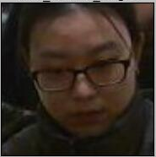
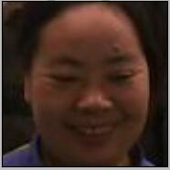
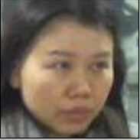
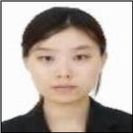
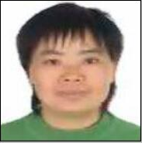
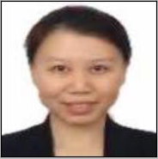
应用研究一、基于深度学习的人脸识别
从监控摄像头获取人像
运用深度学习方法，与数据库中标准人像进行比对。
用于监控环境中的身份鉴别

Slide 35
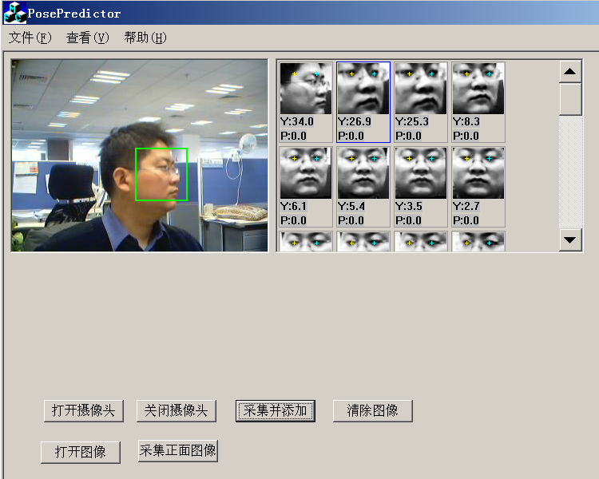
人脸姿态估计

Slide 36
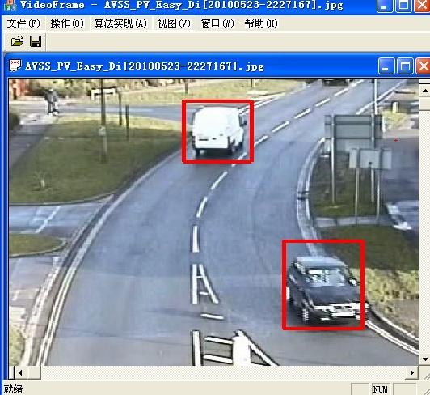
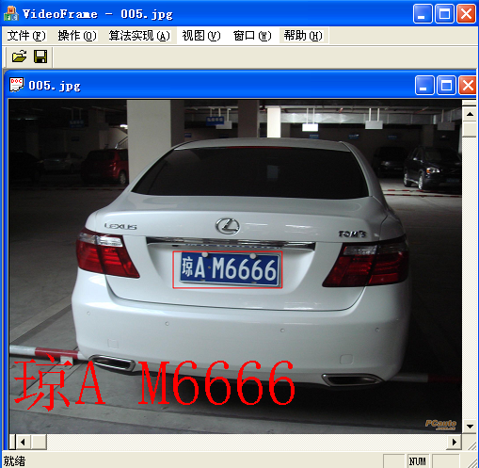
应用研究二、车辆检测\车牌定位及识别

Slide 37
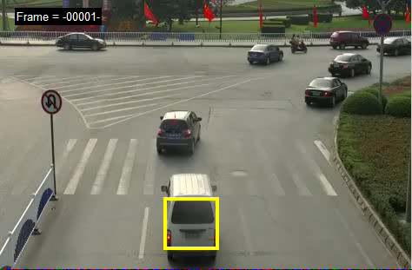
应用研究三、车辆行为判别（1）

Slide 38
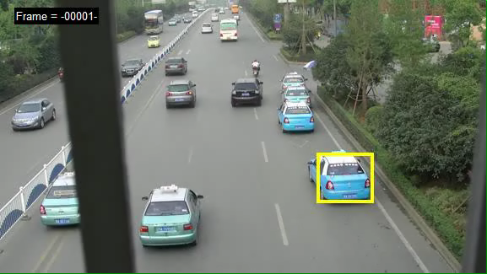
车辆行为判别（2）

Slide 39
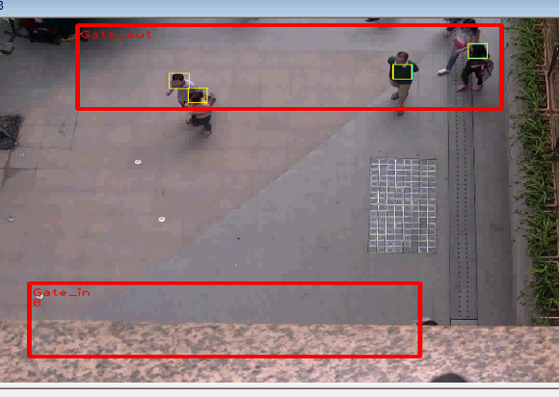
应用研究四、行人跟踪计数

Slide 40
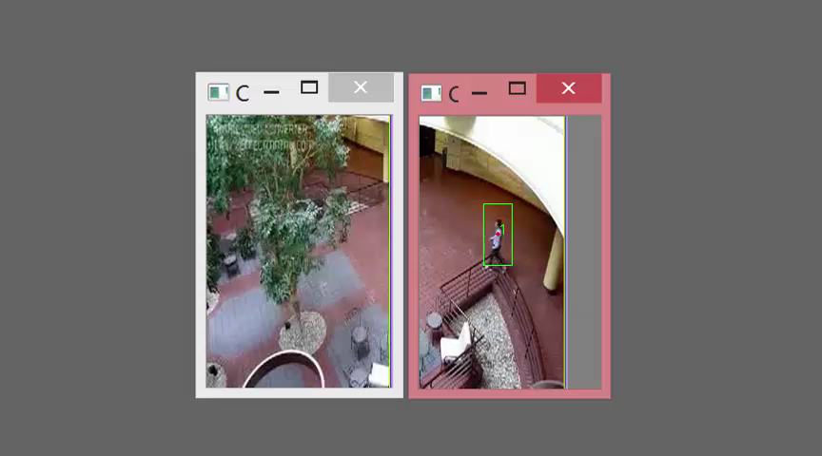
应用研究五、多摄像机智能协同
基于信息融合的多摄像机智能协同
如：目标判别，异常行为检测，公共场合群体事件预警等。

Slide 41
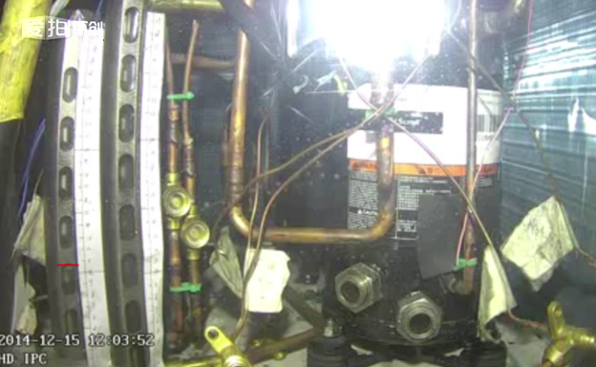
应用研究六、液体的运动检测与跟踪
检测到的运动液面

Slide 42
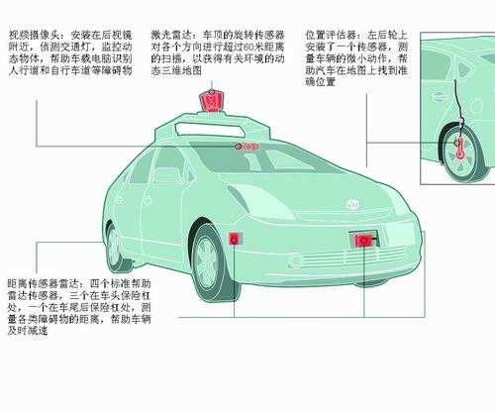
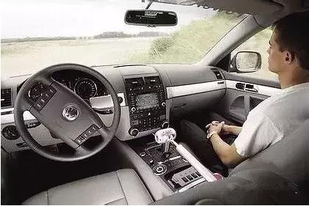
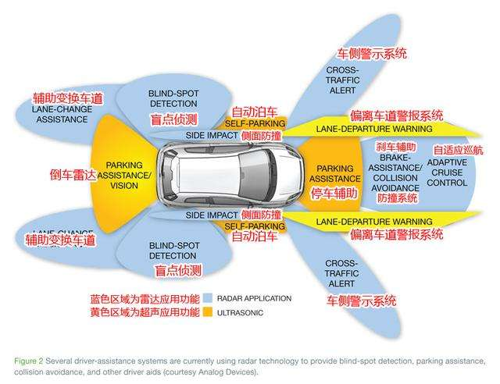
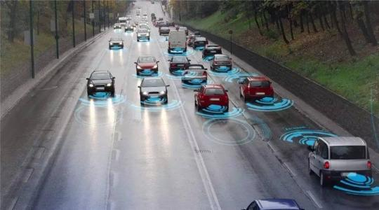
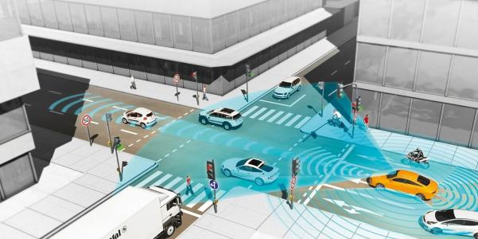
应用研究七、智能车

Slide 43
⑴、问题求解
作为人工智能的最基本技术，广义上“问题求解”涵盖了AI中的所有问题。
主要指研究求解问题的算法，如下棋的算法(博弈)，是AI最早的研究领域。
目标：搜索“解空间”，寻找较优\最优解。

Slide 44
  知识表示（Knowledge Representation）
  状态空间、问题归约、谓词逻辑……
  推理搜索（Searching & Reasoning）
  盲目搜索、启发式搜索、消解原理、不确定性推理……
  计算智能（Computational Intelligence）
  模糊计算、神经计算、进化计算……
  构成技术（系统与语言）
  产生式系统、LISP语言、Prolog语言……

Slide 45
⑵、逻辑推理与定理证明
持久的研究领域之一，通过对“事实数据库”的操作来证明定理。
方法：自然演绎、判定、定理证明器、计算机辅助证明……。
定理证明在人工智能方法的发展中曾产生过重要影响。
如：谓词逻辑---演绎过程形式化，更清楚理解推理的某些子命题。
非形式推理---医疗诊断、信息检索等，均可形式化。
我国人工智能大师吴文俊院士：几何定理机器证明方法，被命名为“吴氏方法”，是定理证明领域的标志性成果。

Slide 46
⑶、自然语言理解
是人工智能的早期研究领域之一，语言的生成和理解是一个复杂的
编码和解码问题。
理解自然语言的计算机系统，需要具有上下文知识，以及根据这些
上下文知识(信息)，用信息发生器进行推理的过程。
理解的标准
问答：能正确回答输入文本中的有关问题。
识别：能对语音、手写文字等进行理解。
文摘生成：有能力产生输入文本的摘要。
释译：能用不同的语言和句型来复述输入的文本。
翻译：具有将一种语言翻译为另一种语言的能力。

Slide 47
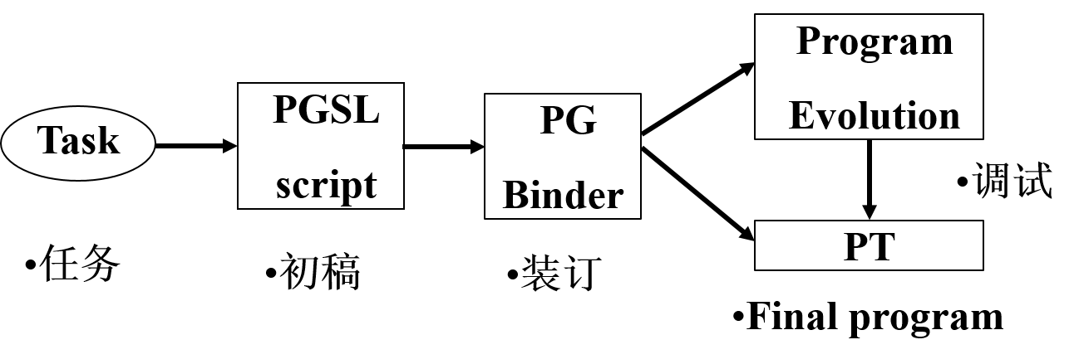
⑷、自动程序设计
不是固定的(预定)程序，而是随情况变化的，采用高级描述。
作为问题求解策略的调整概念
对程序设计或机器人控制问题，先产生一个不费事的有错误的解，然后再修改它(使它正确工作)，要比坚持第一个解就完全没有缺陷的做法有效。

Slide 48
⑸、专家系统
一个智能化的计算机系统，内部存储了大量的领域知识和经验，可
利用人类专家的知识和方法，来解决领域问题。
与传统的计算机程序有本质区别，要解决的问题一般没有算法解，
并且经常在不完全、不精确、不确定的基础上得出结论。
新一代专家系统（分布式、协同式），不但采用基于规则的方法，
而且采用基于框架的技术与基于模型的原理。

Slide 49
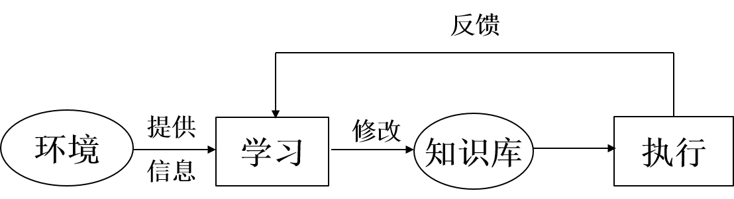
⑹、机器学习
学习是人类智能的主要标志，以及获得知识的基本手段。
学习是一个有特定目的的知识获取过程，其内部表现为新知识结构的
不断建立和修改，外部表现为系统性能的改善。
机器自动获取新的事实和新的推理算法，以达到具有智能的行为。

Slide 50
机械学习：无需任何形式推理和转换，仅通过记忆存储。
讲授学习：外界输入与内部不完全一致，需要推理、翻译、转化等。
类比学习：通过知识的比较，完成相似任务的学习。
归纳学习：通过事例归纳完成学习。
观察发现式学习：从观察示例或经验数据中，归纳出规律或规则。

Slide 51
⑺、人工神经网络
传统计算机与逻辑推理方法，难以处理不完整、不确定、模糊性问
题，不具有学习能力，不能模拟人类直觉、顿悟等智能行为。
神经网络处理直觉和形象思维信息，效果比传统处理方式好。
神经网络在模式识别、图像处理、组合优化、自动控制、信息处理
、机器人学等领域广泛应用。

Slide 52
⑻、机器人学
人工智能的研究分支，包括对操作机器人装置程序的研究。
（感知、规划、决策）
促进了许多人工智能思想的发展。
体现广泛的学科交叉，应用日益普遍。
（星际探索、海洋、手术、微型、军事……）

Slide 53
⑼、模式识别
对人类感知方式的功能模拟，让计算机系统，具有模拟人类通过
感官接受外界信息、识别和理解周围环境的感知能力。
有效感知声音、文字、图像、温度、震动等环境信息。
当前热点：活动目标的识别与分析。
应用：文字、生物特征、图像……。

Slide 54
⑽、机器视觉
人类接受外界信息的80%来自视觉，已成为独立学科。
可分为低层视觉与高层视觉。
低层视觉：边缘检测、运动目标检测、纹理分析……。
高层视觉：理解所观察的目标。
研究领域：并行处理、主动定性视觉、动态时变视觉、三维景物建模、
实时图像压缩与复原、彩色图像处理……。
应用：机器人装配、卫星图像处理、工业过程监控、飞行器跟踪与制
导、电视实况转播……。

Slide 55
⑾、智能控制
促进自动控制向智能控制发展。
无需(尽可能少)的人为干预，即可独立驱动智能机器实现其应
用目标的自动控制。
智能控制是同时具有以知识表示的非数学模型和数学公式模型表示的混合控制过程，是含有复杂性、不完全性、模糊性、不确定性、不存在已知算法的非数学过程。以知识进行推理，以启发来引导求解过程。

Slide 56
⑿、智能检索
适应大数据应用需求
面临问题
① 建立一个能理解用自然语言陈述的询问系统，本身就存在不少问题。
② 即使可通过规定某些机器能够理解的形式化询问语句，回避语言理解
问题，依然存在如何根据存储的事实，演绎出答案的问题。
③ 理解询问和演绎答案所需要的知识，都可能超出该学科领域数据库所
表示的知识。

Slide 57
⒀、智能调度与指挥
寻找最佳调度与组合
NP完全类问题的求解
应用领域：运输调度、编组与指挥、空中交通、军事指挥……。

Slide 58
⒁、分布式人工智能与Agent
分布式人工智能（Distributed AI, DAI）
作为分布式计算与人工智能结合的产物。DAI系统以鲁棒性为控制系统质量的标准，并具有互操作性，即不同的异构系统，在快速变化的环境中，具有交换信息和协同工作的能力。
研究目标：创建能够描述自然系统和社会系统的精确概念模型。
多agent系统（Multiagent System, MAS）
更能体现人类的社会智能，具有更大的灵活性和适应性，更适合开放和动态的环境，已成为人工智能的研究热点。

Slide 59
⒂、计算智能与进化计算
计算智能(Computing Intelligence)
涉及神经计算、模糊计算、进化计算等研究领域。
进化计算(Evolutionary Computation)
指一类以达尔文进化论为依据来设计、控制和优化人工系统的技术与方法的总称，包括遗传算法、进化策略、进化规划等。

Slide 60
⒃、数据挖掘与知识发现
知识获取是知识信息处理的关键问题之一。
数据挖掘是通过综合运用统计学、粗糙集、模糊数学、机器学习、
专家系统等多种学习手段和方法，从大量数据中提炼出抽象知识，
揭示出蕴涵在这些数据背后的内在联系和本质规律，实现知识的
自动获取。
数据挖掘和知识发现技术已广泛应用。

Slide 61
⒄、人工生命
人工生命概念的提出：Langton ，1987
理论基础与研究方法：计算机仿真生命
研究内容：仿生系统、人工建模与仿真、进化动力学、计算理论、
进化与学习综合系统。
应用领域：计算机病毒、进化机器人、自催化网络、细胞自动机、
人工脑、人工核苷酸。

Slide 62
本章小结
1、人工智能的定义
2、人工智能的认知观
3、人工智能系统的分类
4、人工智能的研究目标和内容
5、人工智能的研究与应用

Slide 63
本章习题
1、什么是人工智能？试从学科和能力两方面说明。
2、为什么能用机器（计算机）模仿人的智能？
3、人工智能有哪些学派及其认知观，目前这些学派的关系如何？
要求：① 作业本完成；
② 下周本次课提交。

